Slide 1
PROFGAMES · CYCLE DECK
SERVICED 26.05.2026
— SLIDE 01 / TITLE —
Игры в профессию
как ИИ меняет воспроизводство компетенции
АйКЫН· #PROFGAMES · 26.05.2026
▶ #PROFGAMES

Slide 2
PROFGAMES · CYCLE DECK
SERVICED 26.05.2026
— SLIDE 02 / SECTION —
AGENDA
00
01 · рамка: четыре актора и три времени
02 · база: 177 сигналов 2020–2026
03 · биографии: провенанс → статус
04 · параметры стран: США / РФ / Китай / ОАЭ
05 · российская развилка
▶ #PROFGAMES

Slide 3
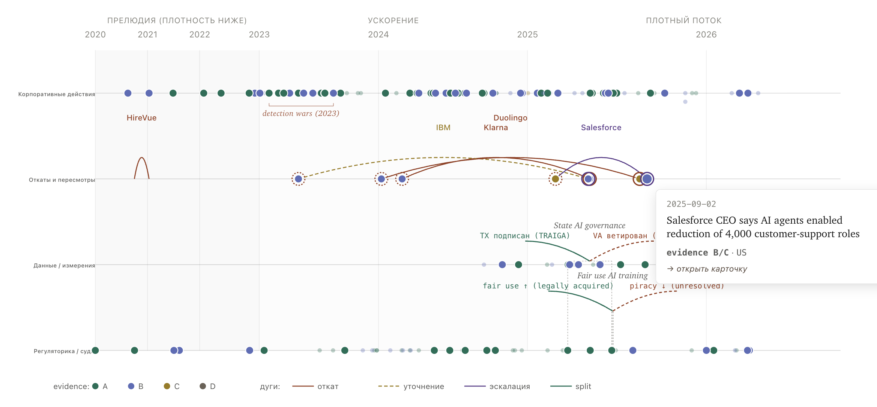
PROFGAMES · CYCLE DECK
SERVICED 26.05.2026
— SLIDE 03 / STAT —
События 2020–2026 с датой, primary URL, уровнем доказательств A/B/C/D и машинной базой profgames_ai_signals.jsonl + factcheck.json.
▶ #PROFGAMES

Slide 4
PROFGAMES · CYCLE DECK
SERVICED 26.05.2026
— SLIDE 04 / SECTION —
РАМКА ЦИКЛА
01 · не «исчезнут профессии», а истончается канал подготовки
02 · ИИ меняет цену первых задач и цену сигналов
03 · провенанс становится главным переводчиком статуса
04 · страны отличаются параметрами, а не отдельной теорией
05 · диагностика нужна до рецептов
▶ #PROFGAMES

Slide 5
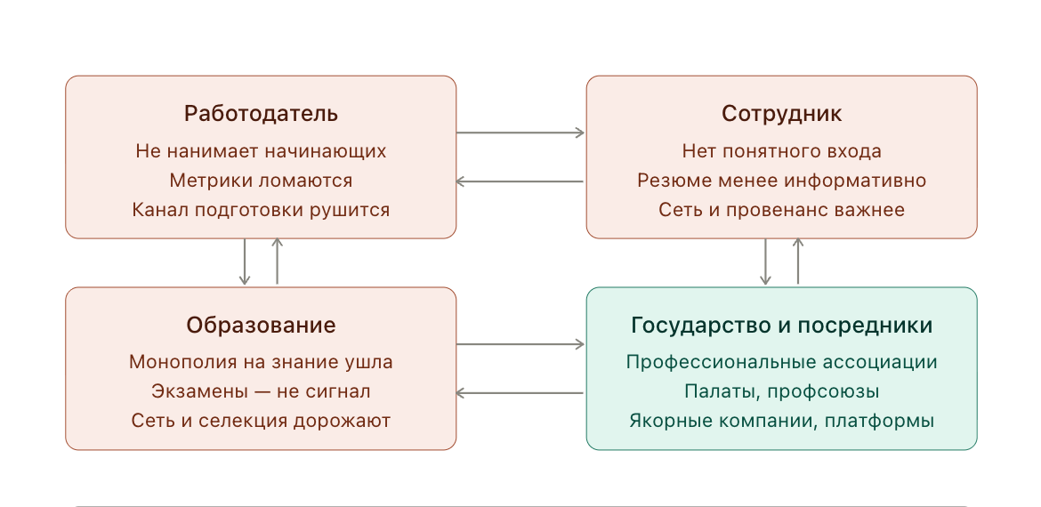
PROFGAMES · CYCLE DECK
SERVICED 26.05.2026
— SLIDE 05 / TWO COLUMNS —
СЦЕПЛЕННЫЙ КРИЗИС
механизм
· вход в профессию сужается
· сигналы дешевеют
· посредничество сжимается
· государство видит проблему поздно
▶ #PROFGAMES

Slide 6
PROFGAMES · CYCLE DECK
SERVICED 26.05.2026
— SLIDE 06 / TWO COLUMNS —
ЧЕТЫРЕ АКТОРА / ТРИ ВРЕМЕНИ
акторы
горизонты
· работодатель: цена обучения
· сотрудник: видимый провенанс
· образование: проверка компетенции
· государство: правила и горизонт
· посредники: регистры, палаты, сети
· короткий: эффективность квартала
· средний: карьерная лестница
· длинный: воспроизводство профессии
· плохие сценарии часто дешевле
· хорошие требуют институций
▶ #PROFGAMES

Slide 7
PROFGAMES · CYCLE DECK
SERVICED 26.05.2026
— SLIDE 07 / STAT —
A/B/C/D
четыре уровня доказательности
A — административные данные и каузальные исследования; B — вакансии, опросы, наблюдательные исследования; C — корпоративные кейсы; D — сценарии.
▶ #PROFGAMES

Slide 8
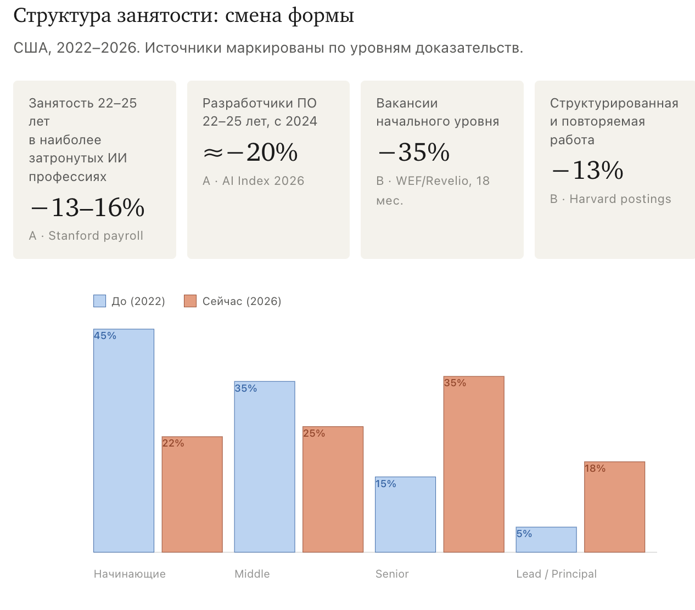
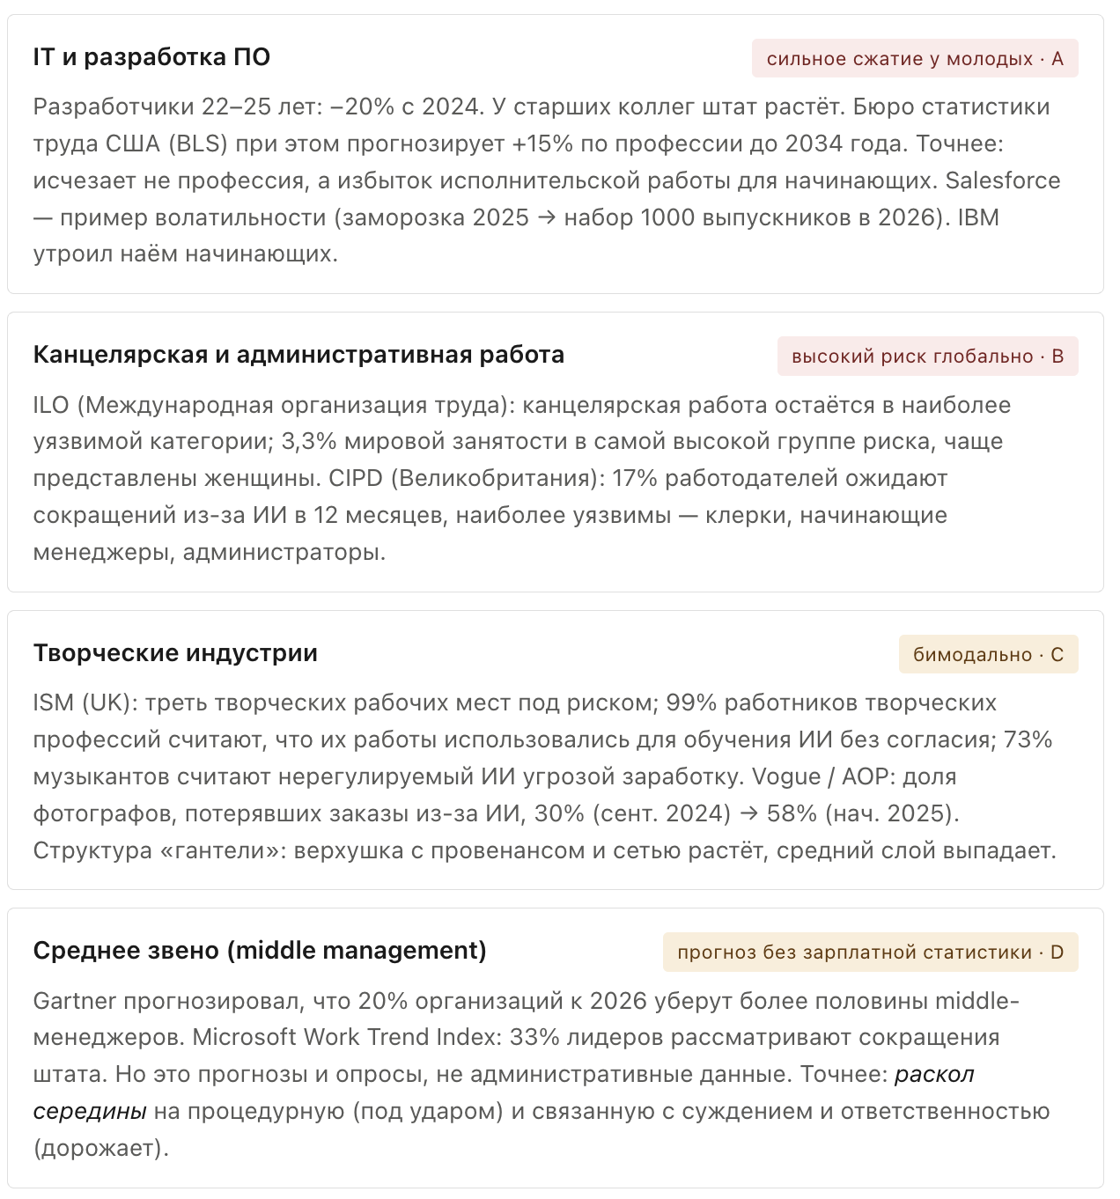
PROFGAMES · CYCLE DECK
SERVICED 26.05.2026
— SLIDE 08 / STAT —
Stanford Digital Economy Lab: относительное снижение у молодых работников в наиболее затронутых ИИ профессиях; AI Index 2026 даёт близкий software-сигнал около −20%.
▶ #PROFGAMES

Slide 9
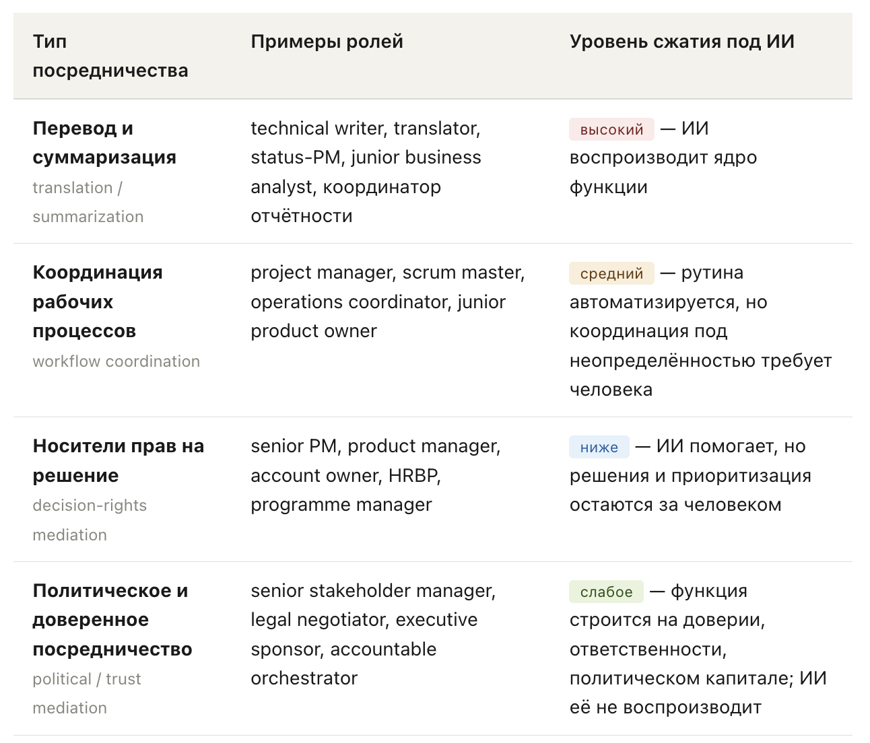
PROFGAMES · CYCLE DECK
SERVICED 26.05.2026
— SLIDE 09 / TWO COLUMNS —
ПОСРЕДНИЧЕСТВО СЖИМАЕТСЯ НЕРАВНОМЕРНО
главный сдвиг
· сильнее всего бьёт по переводу и саммаризации
· координация сжимается, но не исчезает
· право решения и доверие требуют человека
· регуляторика становится нижним ограничителем
▶ #PROFGAMES

Slide 10
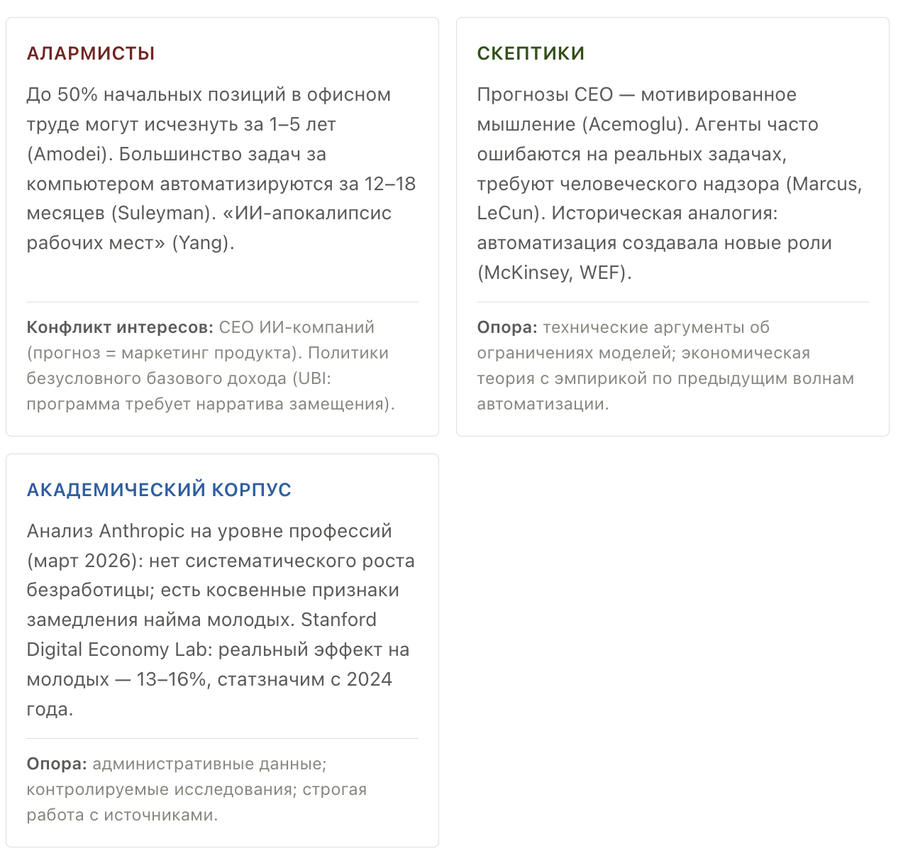
PROFGAMES · CYCLE DECK
SERVICED 26.05.2026
— SLIDE 10 / TWO COLUMNS —
НЕ ЗАМЕНА ВСЕХ, А СМЕНА ФОРМЫ
как читать
· часть задач дешевеет
· часть ролей меняет форму
· часть сигналов требует нового провенанса
· дефицит и сокращения могут идти вместе
▶ #PROFGAMES

Slide 11
PROFGAMES · CYCLE DECK
SERVICED 26.05.2026
— SLIDE 11 / SECTION —
B: БИОГРАФИИ ПРОВЕНАНСА
02
01 · ирландский учитель: регистр и авторство работы
02 · немецкий инженер: титул, палата, ответственность
03 · врач в UK: GMC → распределение мест
04 · китайский возвращенец: программа возврата
05 · русский IT: GitHub, санкции, локальный рынок
▶ #PROFGAMES

Slide 12
PROFGAMES · CYCLE DECK
SERVICED 26.05.2026
— SLIDE 12 / SECTION —
ПЯТЬ ПЕРЕВОДЧИКОВ
B
01 · регистр
02 · защищённый титул
03 · мостовая программа
04 · государственная машина возврата
05 · децентрализованный сетевой провенанс
▶ #PROFGAMES

Slide 13
PROFGAMES · CYCLE DECK
SERVICED 26.05.2026
— SLIDE 13 / TWO COLUMNS —
ИРЛАНДИЯ / ГЕРМАНИЯ
учитель
инженер
· формальный регистр остаётся
· новая проблема — происхождение ученической работы
· проверка уходит в школы и практики оценки
· регистр не видит главный ИИ-сдвиг
· титул защищён землёй и палатой
· ответственность уходит к страховщикам и юристам
· AI Act и liability меняют контур
· палата остаётся, функция перераспределяется
▶ #PROFGAMES

Slide 14
PROFGAMES · CYCLE DECK
SERVICED 26.05.2026
— SLIDE 14 / TWO COLUMNS —
UK MEDICAL / CHINA RETURN
медицина UK
возврат в Китай
· GMC как регистр срабатывает
· узкое место после признания: Foundation / specialty
· дефицит врачей и конкуренция за места сосуществуют
· мостовая система становится политическим фильтром
· YTT превращает зарубежный провенанс в ресурс
· возвращенец получает инфраструктуру
· западные системы начинают читать участие как риск
· программа работает асимметрично
▶ #PROFGAMES

Slide 15
PROFGAMES · CYCLE DECK
SERVICED 26.05.2026
— SLIDE 16 / SECTION —
C: ОДНА ТЕОРИЯ, РАЗНЫЕ ПАРАМЕТРЫ
03
01 · США: рыночное недоинвестирование
02 · РФ: сегментированный рынок с якорными работодателями
03 · Китай: государственно-промышленный возврат
04 · ОАЭ: хаб импорта готового капитала
05 · механический перенос политик ломается
▶ #PROFGAMES

Slide 16
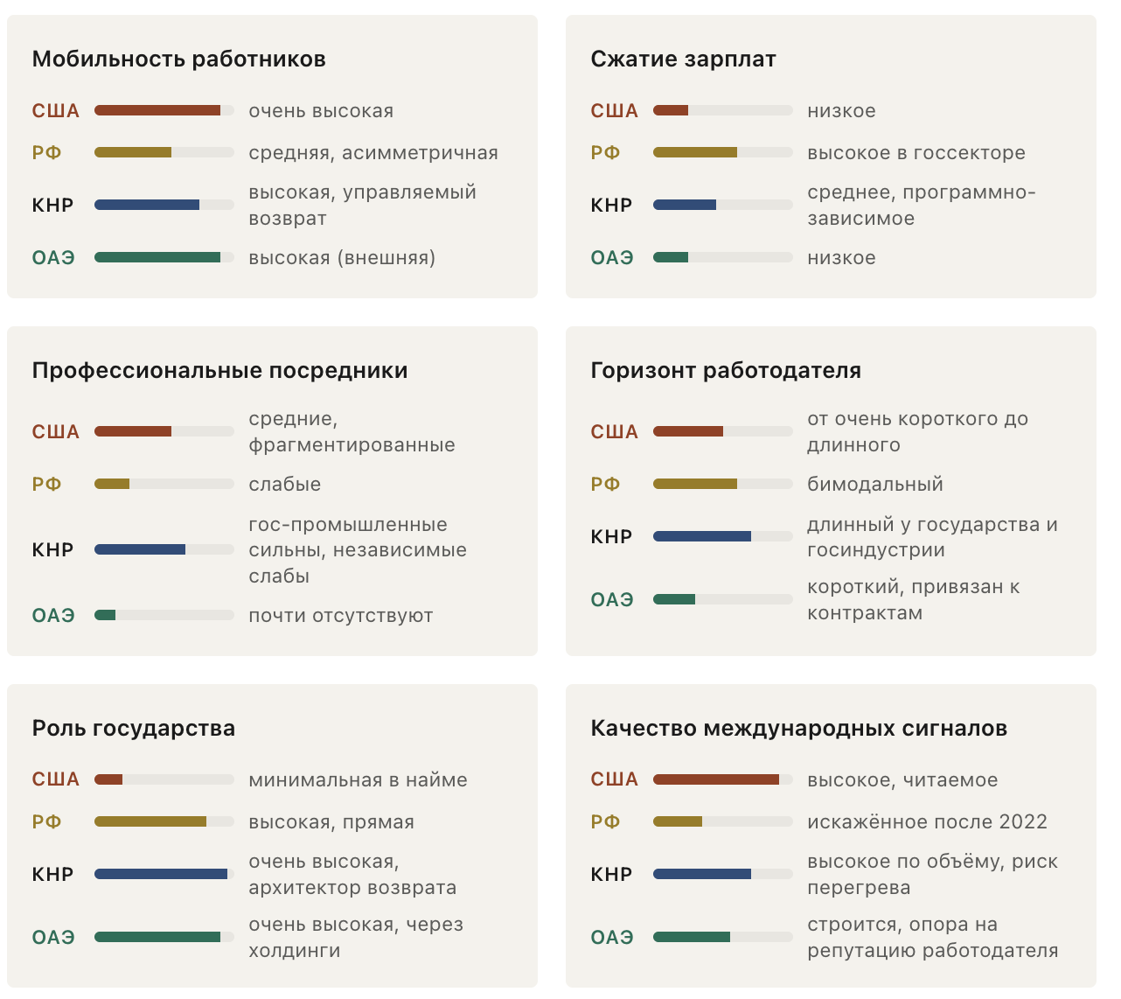
PROFGAMES · CYCLE DECK
SERVICED 26.05.2026
— SLIDE 17 / TWO COLUMNS —
СЕМЬ ПАРАМЕТРОВ СТРАНОВОЙ ИГРЫ
что меняет равновесие
· мобильность работников
· сжатие зарплат
· сила посредников
· горизонт работодателя
· роль государства
· качество сигналов
▶ #PROFGAMES

Slide 17
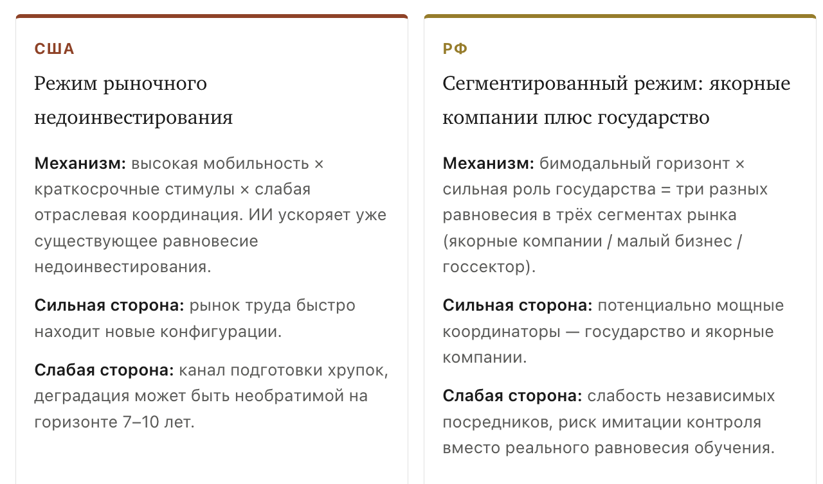
PROFGAMES · CYCLE DECK
SERVICED 26.05.2026
— SLIDE 18 / TWO COLUMNS —
РФ КАК ОТДЕЛЬНЫЙ РЕЖИМ
не США и не Китай
· якорные компании могут быть школой
· государство задаёт длинный спрос
· малый бизнес остаётся хрупким
· независимые посредники слабее
· риск: имитация контроля вместо обучения
▶ #PROFGAMES

Slide 18
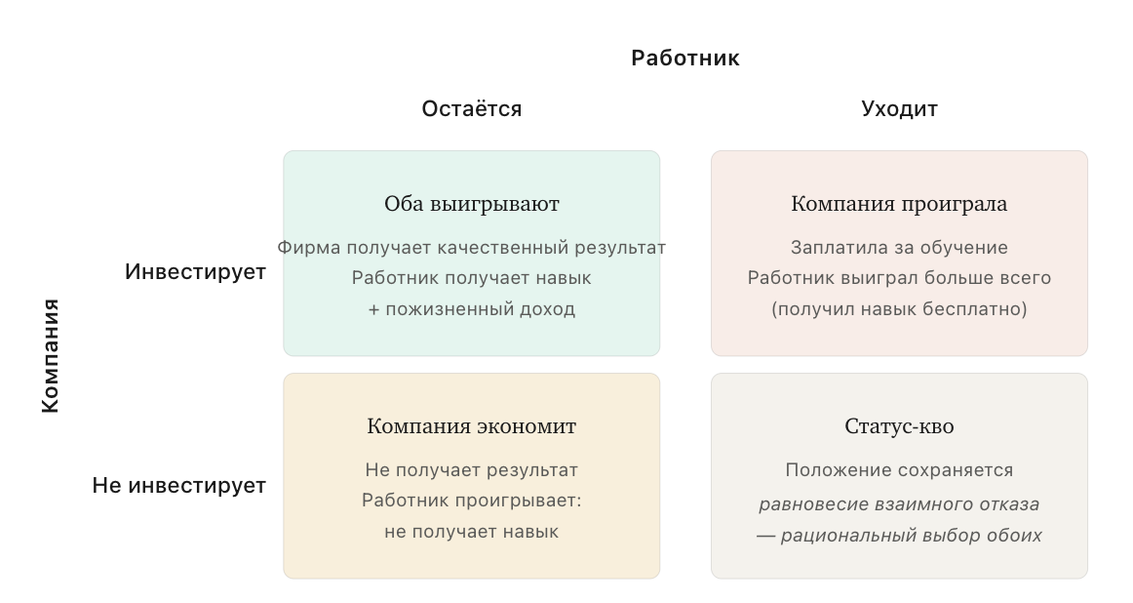
PROFGAMES · CYCLE DECK
SERVICED 26.05.2026
— SLIDE 19 / TWO COLUMNS —
HOLD-UP: ПОЧЕМУ ОБУЧЕНИЕ НЕДОИНВЕСТИРУЕТСЯ
▶ #PROFGAMES

Slide 19
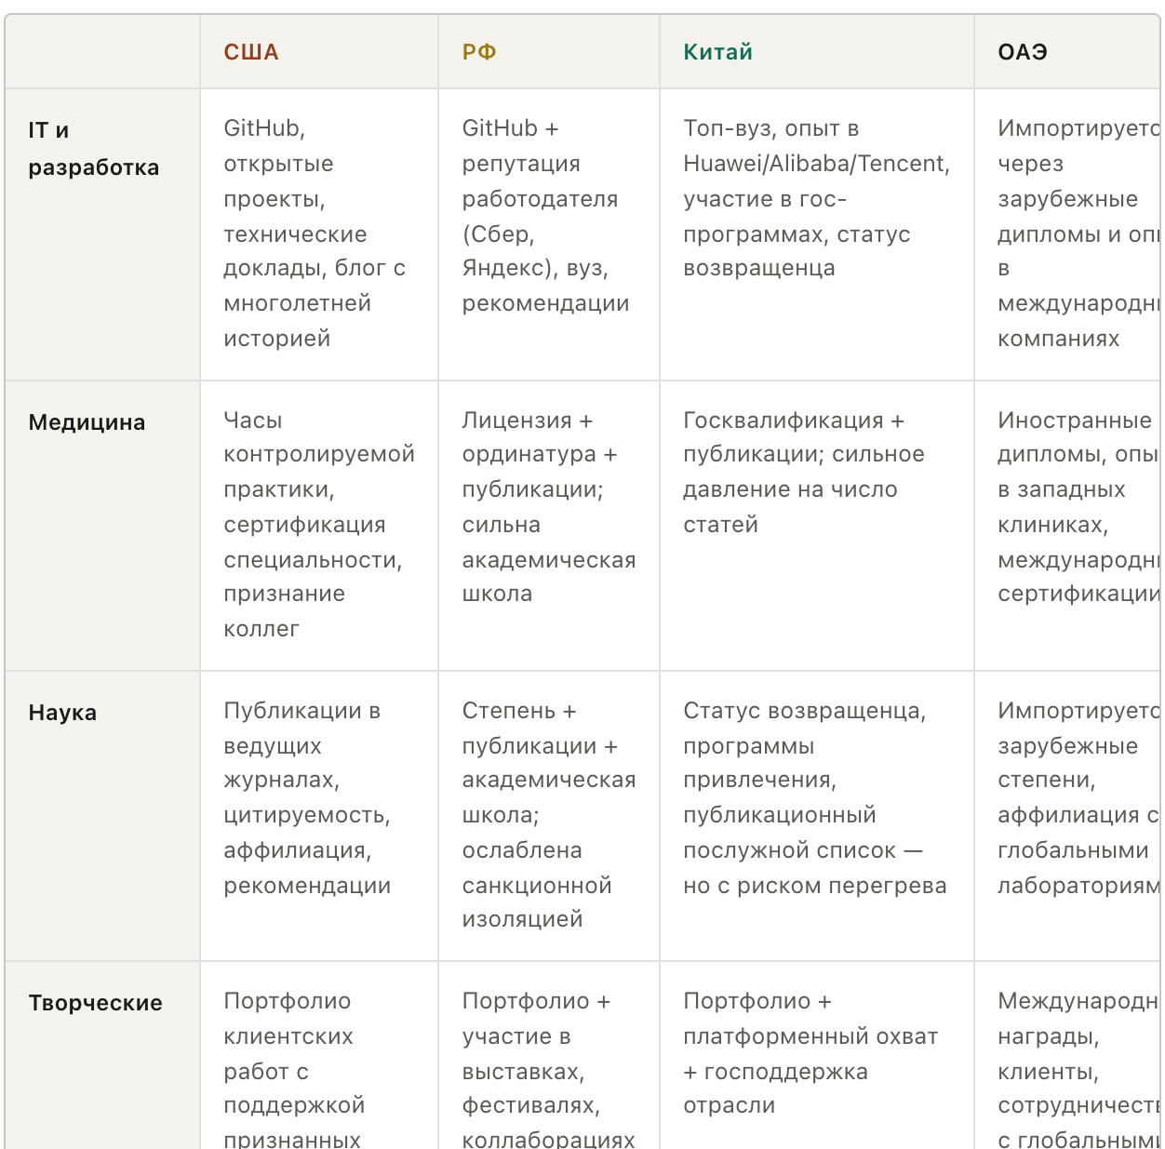
PROFGAMES · CYCLE DECK
SERVICED 26.05.2026
— SLIDE 20 / TWO COLUMNS —
ПРОВЕНАНС ПО ПРОФЕССИЯМ И СТРАНАМ
где виден статус
· медицина: регистр и лицензия
· инженерия: титул и ответственность
· наука: публикации и лаборатории
· IT: портфолио, репозитории, рынок
· РФ слабее там, где сигнал стал внешним
▶ #PROFGAMES

Slide 20
PROFGAMES · CYCLE DECK
SERVICED 26.05.2026
— SLIDE 22 / SECTION —
D: СЕМЬ СИМПТОМОВ
04
01 · вход сужается
02 · рутинное посредничество дешевеет
03 · работа выглядит готовой, но требует проверки
04 · провенанс схлопывается
05 · детектор не создаёт доверия
06 · сокращения и дефицит идут вместе
07 · готовую компетенцию покупают
▶ #PROFGAMES

Slide 21
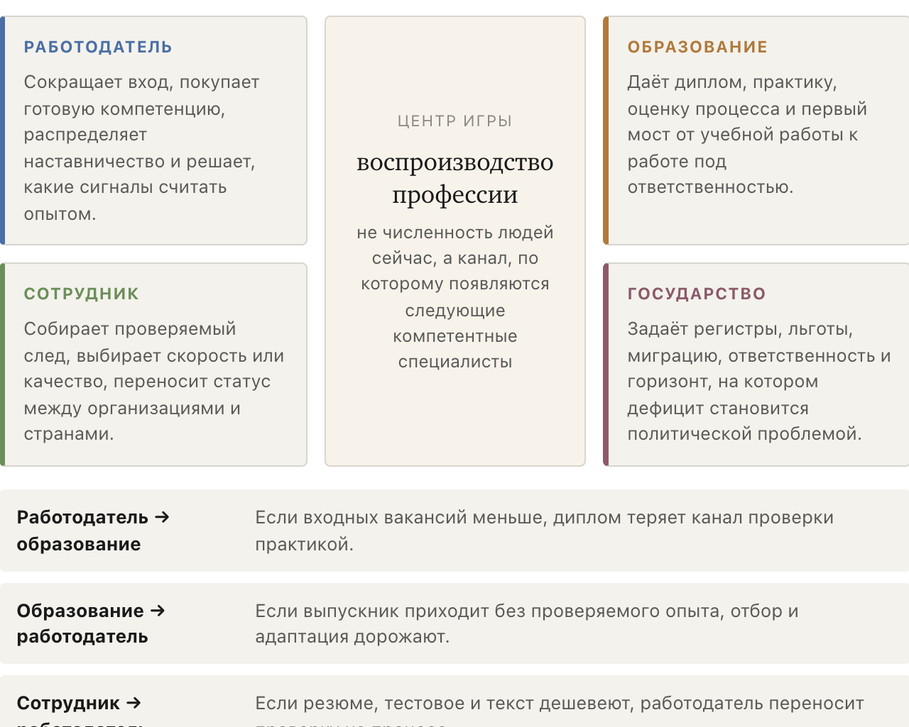
PROFGAMES · CYCLE DECK
SERVICED 26.05.2026
— SLIDE 23 / TWO COLUMNS —
ГРАНИЦЫ АКТОРОВ
границы решения
· один актор меняет параметры другого
· работодатель экономит сейчас
· образование теряет проверку
· сотрудник теряет траекторию
· государство видит эффект с задержкой
▶ #PROFGAMES

Slide 22
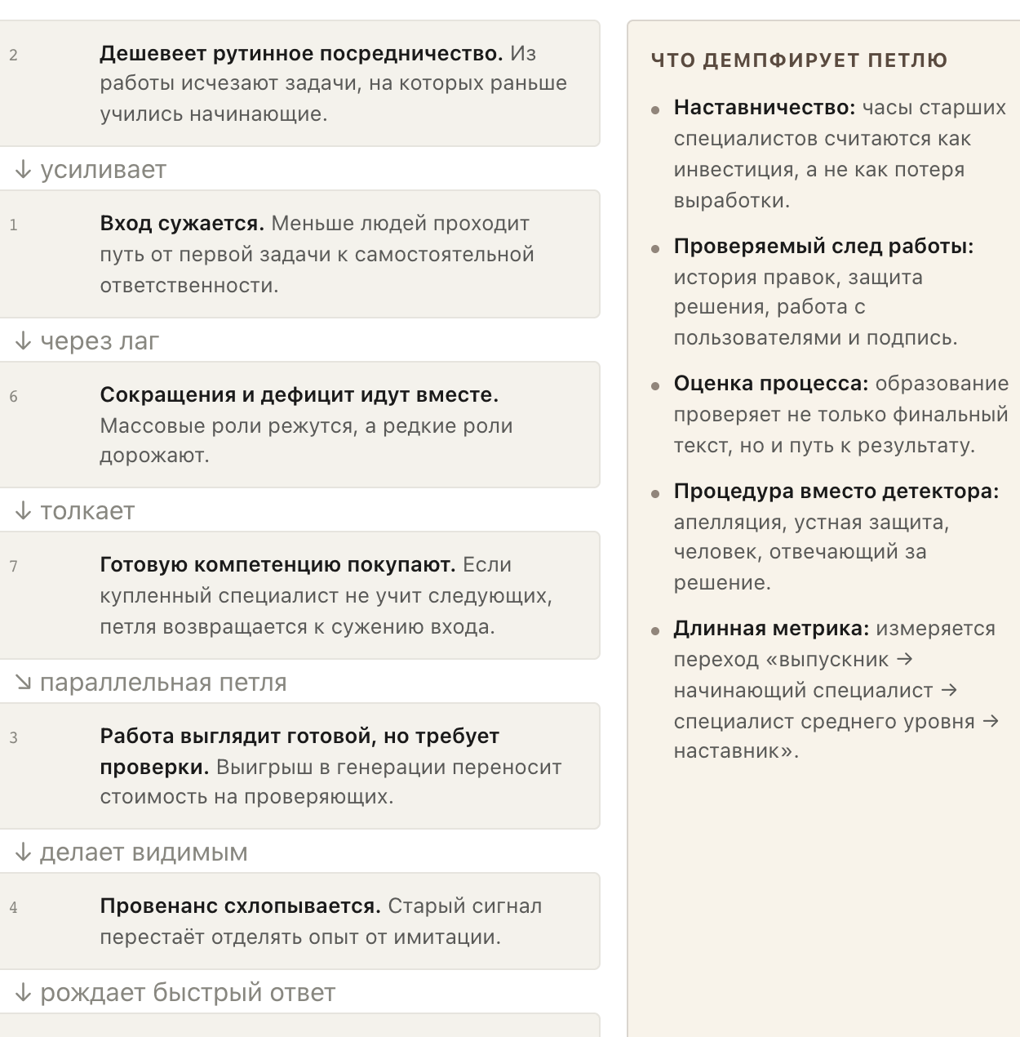
PROFGAMES · CYCLE DECK
SERVICED 26.05.2026
— SLIDE 24 / TWO COLUMNS —
ПЕТЛЯ СИМПТОМОВ
замыкание
· вход сужается
· посредничество дешевеет
· проверка дорожает
· провенанс схлопывается
· дефицит и сокращения идут вместе
· демпфер — измеримый переход в средний уровень
▶ #PROFGAMES

Slide 23
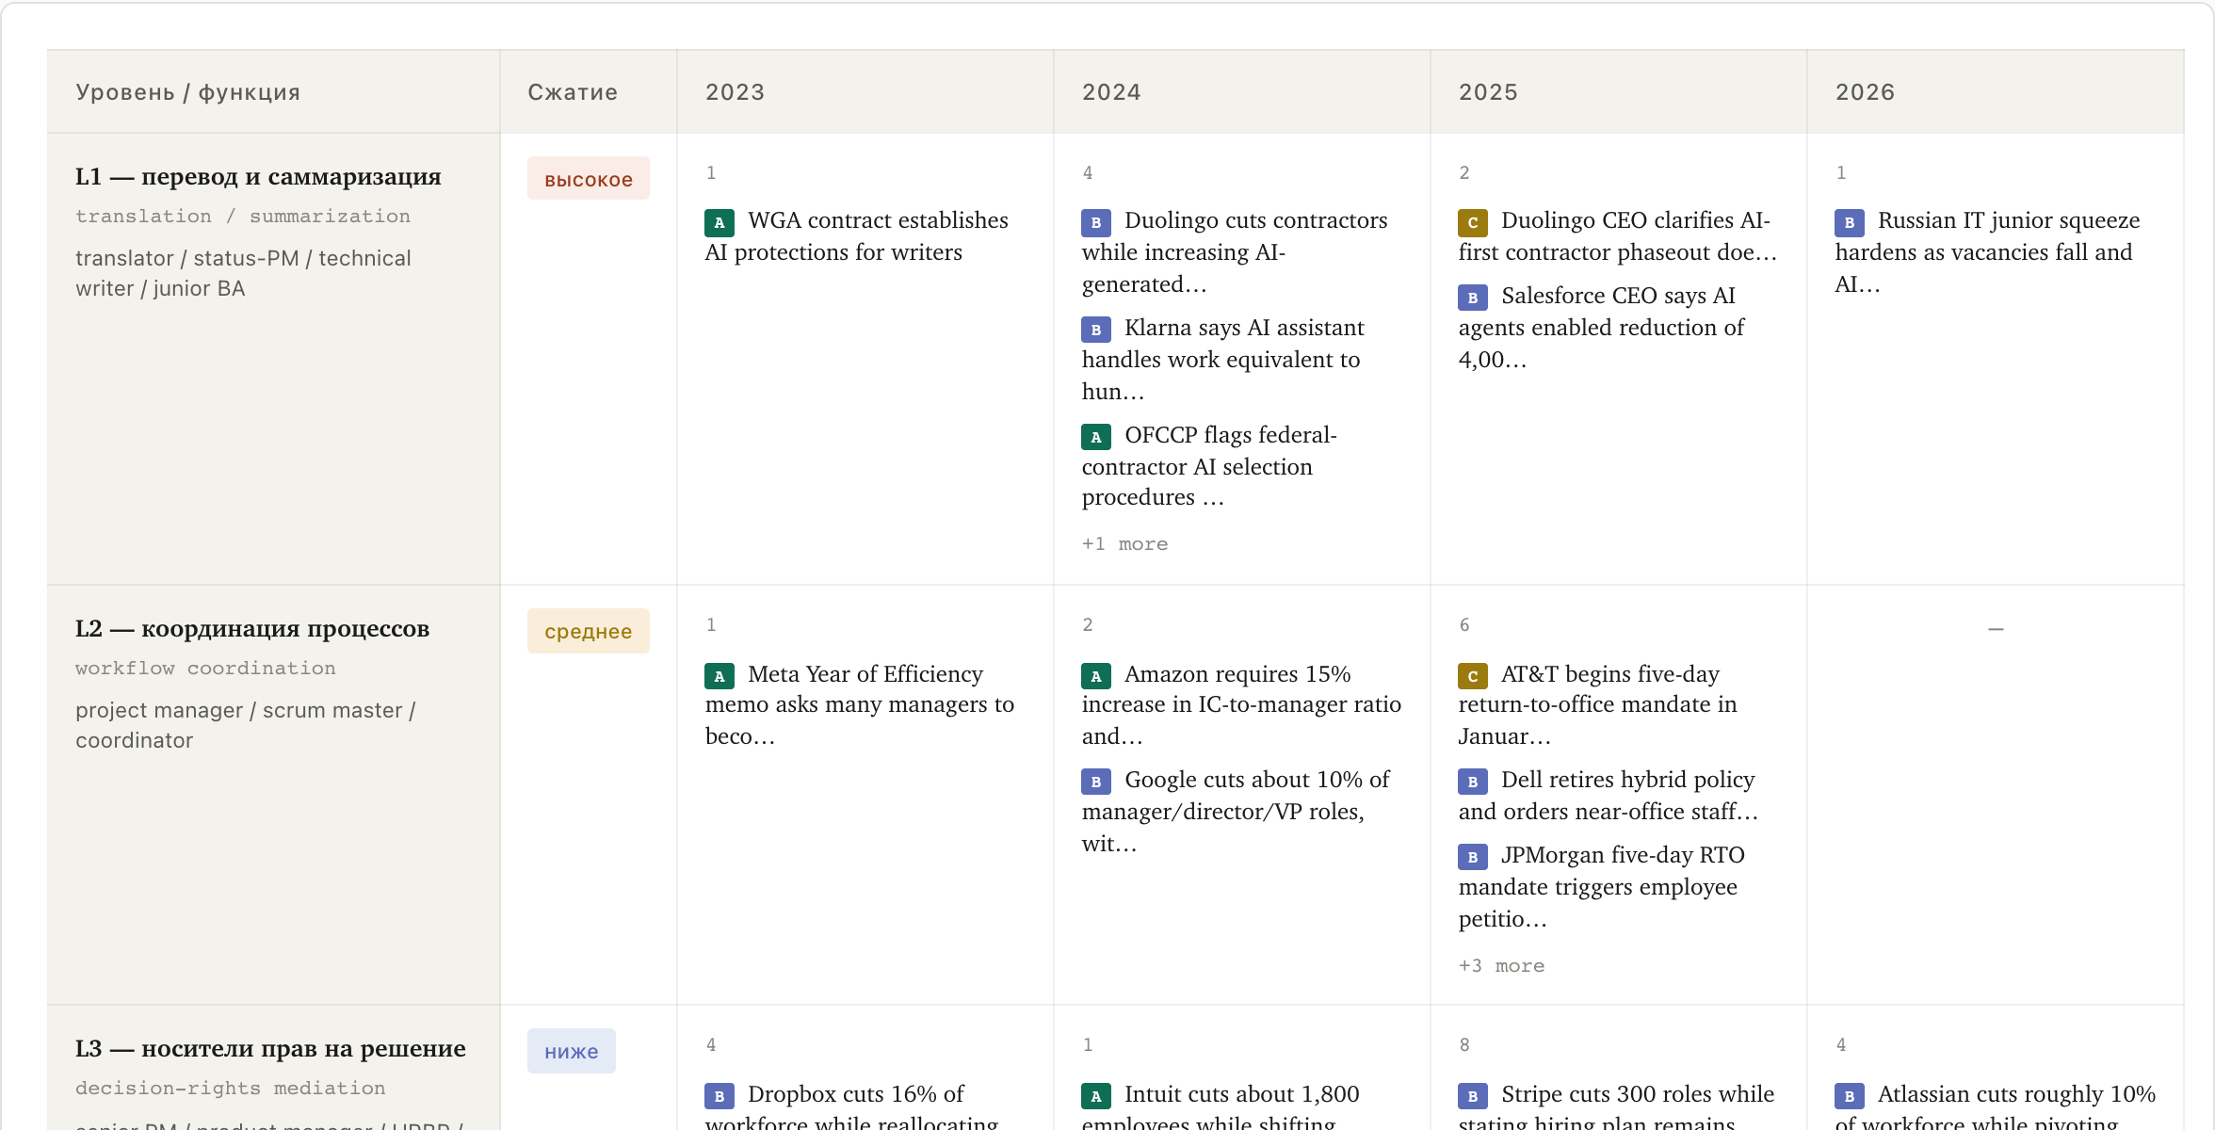
PROFGAMES · CYCLE DECK
SERVICED 26.05.2026
— SLIDE 25 / TWO COLUMNS —
A1: ГДЕ СЖИМАЕТСЯ ПОСРЕДНИЧЕСТВО
▶ #PROFGAMES

Slide 24
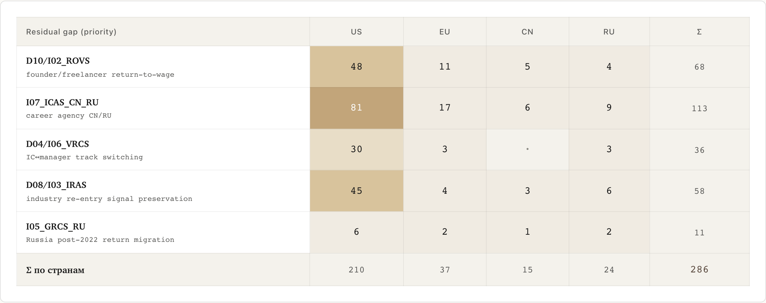
PROFGAMES · CYCLE DECK
SERVICED 26.05.2026
— SLIDE 26 / TWO COLUMNS —
A1: КАКИЕ ПРОБЕЛЫ ЗАКРЫТЫ СТРАНАМИ
▶ #PROFGAMES

Slide 25
PROFGAMES · CYCLE DECK
SERVICED 26.05.2026
— SLIDE 27 / SECTION —
РОССИЙСКАЯ РАЗВИЛКА
05
01 · ИИ-шок концентрируется в крупных структурах
02 · малый бизнес рискует перестать быть школой
03 · главный дефицит — наставники, а не только начинающие
04 · закупки и контракты могут финансировать обучение
05 · импорт таланта не должен заменять локальное выращивание
▶ #PROFGAMES

Slide 26
PROFGAMES · CYCLE DECK
SERVICED 26.05.2026
— SLIDE 15 / STAT —
≈800
сокращение штата Софтлайн за Q3 2025–Q1 2026
Российский аналог Oracle-case: оборот Q1 2026 вырос на 5% г/г, а среди причин оптимизации названы ИИ в рутинных процессах, M&A-интеграция и оценка эффективности.
▶ #PROFGAMES

Slide 27
PROFGAMES · CYCLE DECK
SERVICED 26.05.2026
— SLIDE 28 / STAT —
4,8→14,9
ИИ-решения в РФ: средний уровень → крупные 500+
ВШЭ ИСИЭЗ: распространение ИИ в РФ концентрировано; среди пользователей ИИ 15% говорят о снижении численности, 63% — об отсутствии влияния на штат. Это перестройка, не доказательство массовой замены.
▶ #PROFGAMES

Slide 28
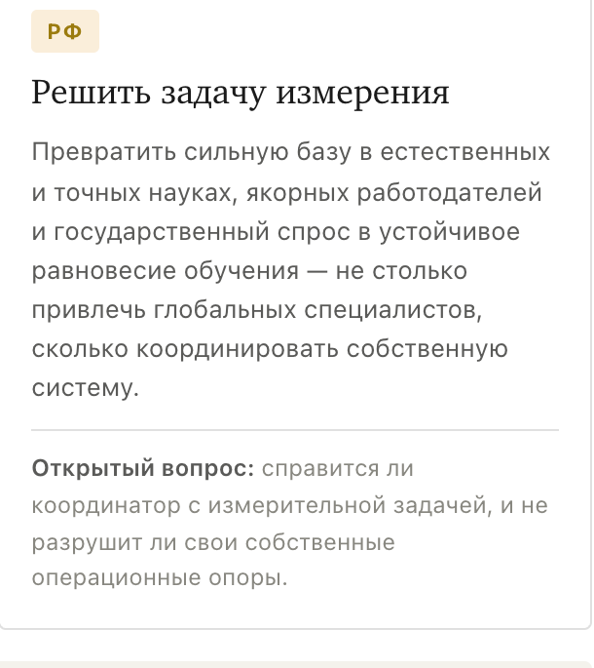
PROFGAMES · CYCLE DECK
SERVICED 26.05.2026
— SLIDE 29 / TWO COLUMNS —
РФ: ЗАДАЧА НА 7–10 ЛЕТ
ставка
· закрыть узкое место наставничества
· привязать льготы и закупки к обучению
· мерить переход начинающий → средний
· удерживать старших как мультипликаторов
· не подменять обучение импортом готовых
▶ #PROFGAMES

Slide 29
PROFGAMES · CYCLE DECK
SERVICED 26.05.2026
— SLIDE 30 / END —
?
ЧТО ИЗМЕРИТЬ ПЕРВЫМ: ПЕРЕХОД НАЧИНАЮЩИЙ → СРЕДНИЙ
github.com/scadastrangelove/profgames · t.me/aiakyn · #profgames
▶ #PROFGAMES

